Slide 1
第10章 内部排序
10.1 概述
10. 2 插入排序
10. 3 快速排序
10. 4 选择排序
10. 5 归并排序
10. 6 基数排序
10. 7 各种内部排序方法的比较讨论

Slide 2
10.1 排序的基本概念
  排序是计算机程序设计中的一个重要操作，它的功能是将一个数据元素（或记录）的任意序列，重新排列成一个按关键字有序的序列。
假设有n个记录的序列{R₁，R₂，…，R_{n}}，其相应关键字的序列是{K₁，K₂，…，K_{n}}，相应的下标序列为1，2，…，n。通过排序，要求找出当前下标序列1，2，…，n的一种排列p1，p2，…，pn，使得相应关键字满足如下的非递减（或非递增）关系，即：K_{p1}≤K_{p2}≤…≤K_{pn}，这样就得到一个按关键字有序的记录序列{R_{p1}，R_{p2}，…，R_{pn}}。

Slide 3
假设K_{i}=K_{j}(1≤i≤n，1≤j≤n，i≠j)，若在排序前的序列中R_{i}领先于R_{j}(即i<j)，经过排序后得到的序列中R_{i}仍领先于R_{j}， 则称所用的排序方法是稳定的；反之，当相同关键字的领先关系在排序过程中发生变化，则称所用的排序方法是不稳定的。
无论是稳定的还是不稳定的排序方法，均能排好序。在应用排序的某些场合，如选举和比赛等，对排序的稳定性是有特殊要求的。
证明一种排序方法是稳定的，要从算法本身的步骤中加以证明。证明排序方法是不稳定的，只需给出一个反例说明。

Slide 4
2. 内部排序与外部排序
根据排序时数据所占用存储器的不同，可将排序分为两类：一类是整个排序过程完全在内存中进行，称为内部排序；另一类是由于待排序记录数据量太大，内存无法容纳全部数据，排序需要借助外部存储设备才能完成，称为外部排序。

Slide 5
在排序过程中，一般进行两种基本操作：
（1） 比较两个关键字的大小；
（2） 将记录从一个位置移动到另一个位置。
其中操作（1）对于大多数排序方法来说是必要的，而操作（2）则可以通过采用适当的存储方式予以避免。对于待排序的记录序列，有三种常见的存储表示方法：
向量结构：将待排序的记录存放在一组地址连续的存储单元中。由于在这种存储方式中，记录之间的次序关系由其存储位置来决定，所以排序过程中一定要移动记录才行。

Slide 6
链表结构：采用链表结构时，记录之间逻辑上的相邻性是靠指针来维持的，这样在排序时，就不用移动记录元素，而只需要修改指针。这种排序方式被称为链表排序。
记录向量与地址向量结合：将待排序记录存放在一组地址连续的存储单元中，同时另设一个指示各个记录位置的地址向量。这样在排序过程中不移动记录本身，而修改地址向量中记录的“地址”，排序结束后，再按照地址向量中的值调整记录的存储位置。这种排序方式被称为地址排序。

Slide 7
为了讨论方便，假设待排记录的关键字均为整数，均从数组中下标为1的位置开始存储，下标为0的位置存储监视哨或空闲不用。
#define MAXSIZE 20
typedef int KeyType;
typedef struct {
KeyType key;
InfoType otherinfo;
} RedType;
typedef struct{
RedType r[MAXSIZE+1];
int length;
}SqList;

Slide 8
10.2 插 入 排 序
插入排序的基本思想是：在一个已排好序的记录子集的基础上，每一步将下一个待排序的记录有序地插入到已排好序的记录子集中，直到将所有待排记录全部插入为止。
打扑克牌时的抓牌就是插入排序一个很好的例子，每抓一张牌，插入到合适位置，直到抓完牌为止，即可得到一个有序序列。

Slide 9
10.2.1 直接插入排序
直接插入排序是一种最基本的插入排序方法。其基本操作是将第i个记录插入到前面i-1个已排好序的记录中，具体过程为：将第i个记录的关键字K_{i}顺次与其前面记录的关键字K_{i-1}, K_{i-2}, …, K₁进行比较，将所有关键字大于K_{i}的记录依次向后移动一个位置，直到遇见一个关键字小于或者等于K_{i}的记录K_{j}，此时K_{j}后面必为空位置，将第i个记录插入空位置即可。
完整的直接插入排序是从i=2开始的，也就是说，将第1个记录视为已排好序的单元素子集合，然后将第2个记录插入到单元素子集合中。i从2循环到n，即可实现完整的直接插入排序。

Slide 10
假设待排序记录存放在r[1..n]之中，为了提高效率，我们附设一个监视哨r[0]，使得r[0]始终存放待插入的记录。监视哨的作用有两个：一是备份待插入的记录，以便前面关键字较大的记录后移；二是防止越界。
说明排序算法的稳定性必须从算法本身加以证明。直接插入排序方法是稳定的排序方法。在直接插入排序算法中，由于待插入元素的比较是从后向前进行的，循环的判断条件就保证了后面出现的关键字不可能插入到与前面相同的关键字之前。

Slide 11
void InsertSort(SqList &L)
//对顺序表L做直接插入排序，按从小到大顺序排列
{
for(i=2;i<=L.length; ++i)
if(LT(L.r[i].key, L.r[i-1].key)){
L.r[0]=L.r[i];
L.r[i]=L.r[i-1];
for(j=i-2; LT(L.r[0].key,L.r[j].key) ; j--)
L.r[j+1]= L.r[j];
L.r[j+1]=L.r[0];
}
}

Slide 12
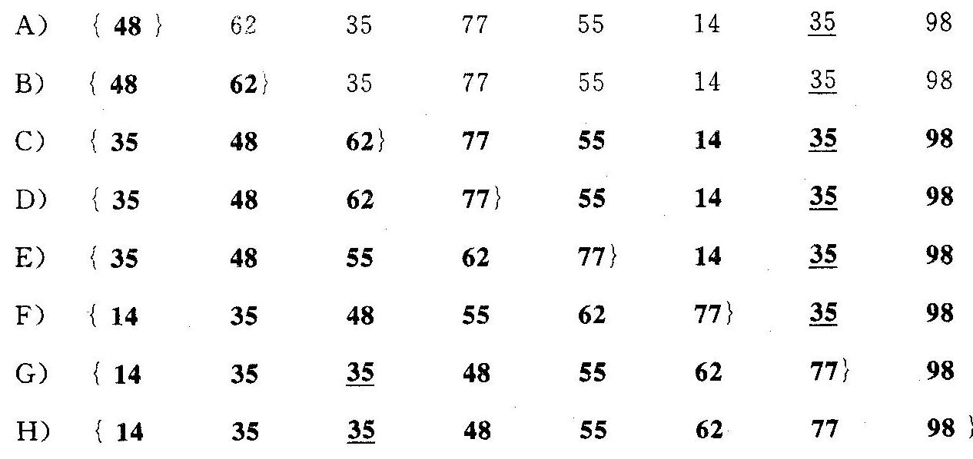
0 1 2 3 4 5 6 7 8
图10.1 直接插入排序示例

Slide 13
效率分析：
从空间来看：只需一个记录的辅助空间，空间复杂度 O(1)。
从时间来看：主要时间耗费在关键字比较和移动元素上。
在一趟插入排序中，若L.r[i].key<L.r[1].key，则内循环中，待插记录的关键字需与有序序列L.r[1…i-1]中i-1个记录的关键字和监视哨中的关键字进行比较，并将i-1个记录后移。在整个排序中(n-1趟插入排序) 当关键字正序排序，需比较n-1次，移动0次。逆序排序，比较(n+2)(n+1)/2，移动(n+4)(n-1)/2。 平均n²/4次。
直接插入排序时间复杂度O(n²)

Slide 14
直接插入排序算法简便，比较适用于待排序记录数目较少且基本有序的情况。当待排记录数目较大时，直接插入排序的性能就不好，为此我们可以对直接插入排序做进一步的改进。在直接插入排序法的基础上，从减少“比较关键字”和“移动记录”两种操作的次数着手来进行改进。

Slide 15
10.2.2 折半插入排序
由于插入排序的基本操作是在一个有序表中进行查找和插入。从第9章的讨论中可知，这个查找操作可利用折半查找来实现，由此进行的插入排序方法叫做折半插入排序法。

Slide 16
void BinsertSort (SqList &L)
//对顺序表L做折半插入排序
{
for ( i=2 ; i<=L.length ; ++i ) {
  L.r[0]=L.r[i];
  low=1; high=i-1;
  while (low<=high) {// 确定插入位置
  m=(low+high) / 2;
  if (LT(L.r[0]key,L.r[m].key)) high=m-1;
  else low=m+1;
  }
  for ( j=i-1; j>=high+1; --j ) L.r[j+1]=L.r[j]; // 记录后移  L.r[high+1]=L.r[0]; //插入记录 
}
}

Slide 17
采用折半插入排序法，可减少关键字的比较次数。每插入一个元素，需要比较的次数最大为折半判定树的深度，如插入第i个元素时，设i=2j, 则需进行log₂i次比较，因此插入n-1个元素的平均关键字的比较次数为O(nlog₂n).
虽然折半插入排序法与直接插入排序法相比较，改善了算法中比较次数的数量级，但其并未改变移动元素的时间耗费，所以折半插入排序的总的时间复杂度仍然是O(n²).

Slide 18
10.2.3 表插入排序
表插入排序是采用链表存储结构进行插入排序的方法。 表插入排序的基本思想是：先在待插入记录之前的有序子链表中查找应插入位置，然后将待插入记录插入链表。由于链表的插入操作只修改指针域，不移动记录，所以表插入排序可提高排序效率。在算法的具体实现上，我们可以采用静态链表作为存储结构。

Slide 19
10.2.4 希尔排序
希尔排序的基本思想是：先将待排序记录序列分割成若干个子序列，分别进行直接插入排序。经过上述粗略调整， 整个序列中的记录已经基本有序，最后再对全部记录进行一次直接插入排序。具体步骤：
（1）先取一个正整数(d₁<n) 作为第一个增量，将全部n个记录分成d₁组，把所有相隔d₁的记录放在一组中，即对于每个k(k=1, 2, =……d₁)，R[k], R[d₁+k], R[2d₁+k] , +……分在同一组中，在各组内进行直接插入排序。这样一次分组和排序过程称为一趟希尔排序。
（2）取新的增量d₂<d₁ ，重复（1）的分组和排序操作；直至所取的增量d_{i}=1为止，即所有记录放进一个组中排序为止。

Slide 20
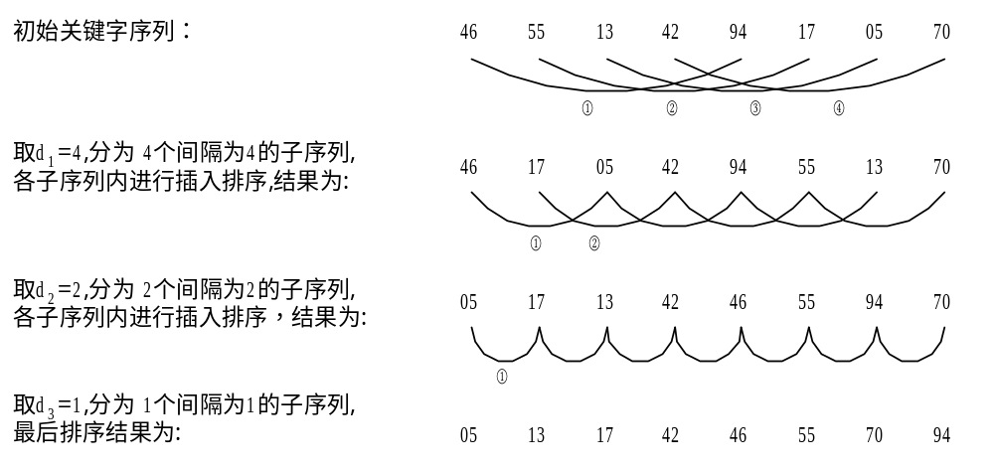
1 2 3 4 5 6 7 8
图10.2 希尔排序示例

Slide 21
希尔排序算法如下:
void ShellInsert(SqList &L，int dk)
//对顺序表L做一趟希尔插入排序，dk为增量
{
for(i=dk+1;i<=L.length; ++i)
if(LT(L.r[i].key,L.r[i-dk].key)){
L.r[0]=L.r[i];
for(j=i-dk; j>0 && LT(L.r[0].key,L.r[j].key) ; j-=dk)
L.r[j+dk]= L.r[j];
L.r[j+dk]=L.r[0];
}
}
void ShellSort(SqList &L, int dlta[], int t) //dlta数组是d_{i}的取值数组
{
for(k=0; k<t; ++k)
ShellInsert(L,dlta[k]); //每次按dlta[k]进行希尔排序
}

Slide 22
当dk=1时，排序的过程与10.2.1节直接插入排序过程相同。在希尔排序中，各子序列的排序过程相对独立，但具体实现时，并不是先对一个子序列进行完全排序，再对另一个子序列进行排序。当我们顺序扫描整个待排序记录序列时，各子序列的元素将会反复轮流出现。根据这一特点，希尔排序从第一个子序列的第二个元素开始，顺序扫描待排序记录序列，对首先出现的各子序列的第二个元素，分别在各子序列中进行插入处理；然后对随后出现的各子序列的第三个元素，分别在各子序列中进行插入处理，直到处理完各子序列的最后一个元素.

Slide 23
希尔排序的分析是一个复杂的问题，因为它的时间耗费是所取的“增量”序列的函数。到目前为止，尚未有人求得一种最好的增量序列。但经过大量研究，也得出了一些局部的结论。
在排序过程中，相同关键字记录的领先关系发生变化，则说明该排序方法是不稳定的。例如：待排序序列{2，4，1，2}， 采用希尔排序，设dk=2，得到一趟排序结果为{1，2，2，4}， 说明
希尔排序法是不稳定的排序方法。

Slide 24
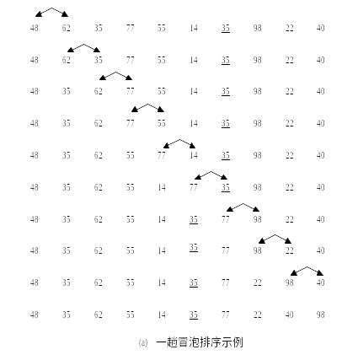
10.3 交换类排序法
10.3.1 起泡排序
基本思想：首先将第一个记录和第二个记录的关键字进行比较，如果为逆序，则将两个记录交换之，然后比较第二个和第三个记录，以此类推，直至n-1个记录和n个记录进行比较。这是第一趟起泡排序，其结果是将关键字最大的记录放到最后一个位置。然后进行第二趟起泡排序，比较前n-1个元素。然后重复n-1次完成排序。

Slide 25
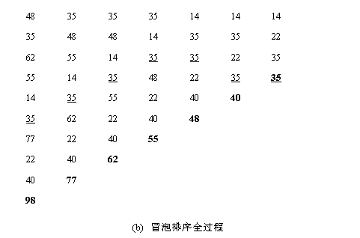

Slide 26
冒泡排序算法的时间复杂度为O(n²)，空间复杂度为O(1)。另外，冒泡排序法是一种稳定的排序方法。

Slide 27
10.3.2 快速排序
快速排序是对起泡排序的一种改进。它的基本思想是：通过一趟排序将待排记录分为两个独立的部分。其中一部分记录的关键字均比另外一部分记录的关键字小。然后可对这两部分记录继续进行快速排序，最终实现所有记录的排序。
具体操作：
（1）首先任意选择一条记录作为枢轴 或叫支点。然后将关键字比它小的放到它的左边，比它大的放到它的右边。这一个过程称做一趟快速排序。

Slide 28
10.3.2 快速排序
一次快速排序具体做法：首先附设两个指针low和high，他们的初值分别为low和high。设枢轴记录的关键字为pivotkey：
首先从high所指位置起向前搜索找到第一个比关键字pivotkey小的记录和枢轴记录相互交换。
然后从low所指位置起向后搜索，找到第一个关键字比枢轴关键字大的记录，并和枢轴记录进行交换。
最后重复上述两个过程，直至low=high。

Slide 29
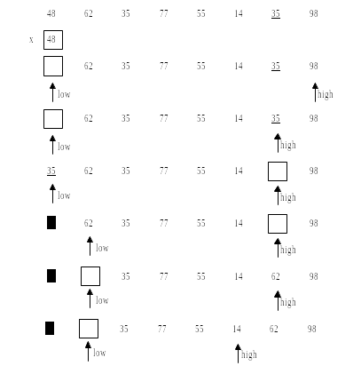

Slide 30
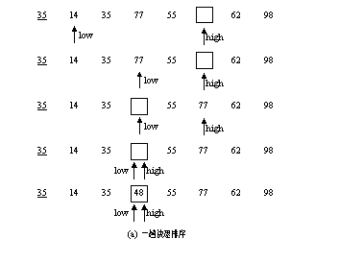

Slide 31
一趟快速排序算法如下: 
int Partition(SqList &L, int low, int high) {
//交换顺序表L中子表r[low.. High]的记录，并得到枢轴记录的位置，使得排序后的结果满足其之后（前）的记录的关键字均不小于（大于）枢轴记录
L.r[0]=L.r[low];
pivotkey= L.r[low].key；
while ( low<high ) {
while (low< high &&L. r[high].key>=pivoteky) --high；
L.r[low]= L.r[high];
while (low<high && L. r[low].key>=pivoteky) ++low;
L.r[high]=L.r[low];
}
L.r[low]=L.r[0]; /*将枢轴记录保存到low=high的位置*/
return low; /*返回枢轴记录的位置*/
}

Slide 32
快速排序算法如下：
void QSort(SqList &L, int low, int high ){
//对顺序表L中的子序列L.r[low..high]作快速排序
if(1ow<high){
pivotloc=Partition(L, low, high);
QSort(L, low, pivotloc -1);
QSort(L, pivotloc +1, high);
}
}

Slide 33
10.4 选择类排序法
10.4.1 简单选择排序
简单选择排序的基本思想：第i趟简单选择排序是指通过n-i次关键字的比较，从n-i+1个记录中选出关键字最小的记录，并与第i个记录进行交换。共需进行i-1趟比较，直到所有记录排序完成为止。例如：进行第i趟选择时，从当前候选记录中选出关键字最小的k号记录，并与第i个记录进行交换.

Slide 34
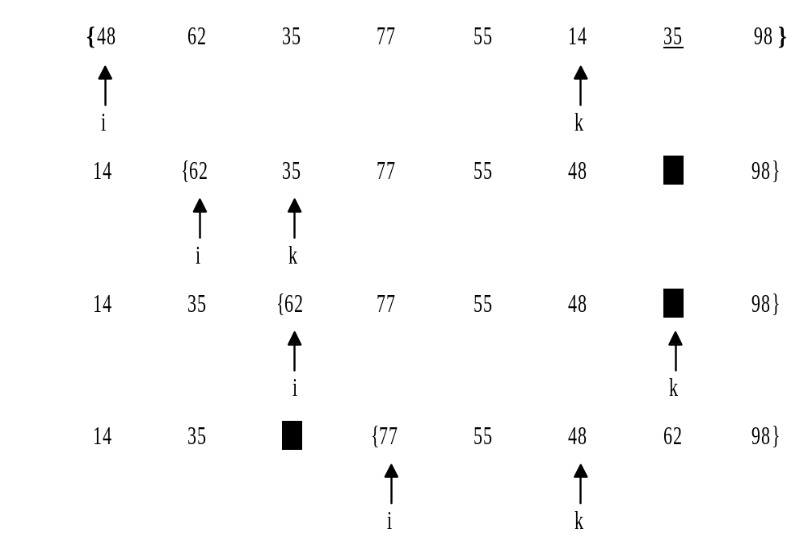
图10.5 选择排序示例

Slide 35
简单选择排序算法分析：在简单选择排序过程中，所需移动记录的次数比较少。最好情况下，即待排序记录初始状态就已经是正序排列了，则不需要移动记录。最坏情况下，即待排序记录初始状态是按逆序排列的，则需要移动记录的次数最多为3(n-1)。简单选择排序过程中需要进行的比较次数与初始状态下待排序的记录序列的排列情况无关。当i=1时，需进行n-1次比较；当i=2时，需进行n-2次比较；依此类推，共需要进行的比较次数是 (n-1)+(n-2)+…+2+1=n(n-1)/2，即进行比较操作的时间复杂度为O(n²)。

Slide 36
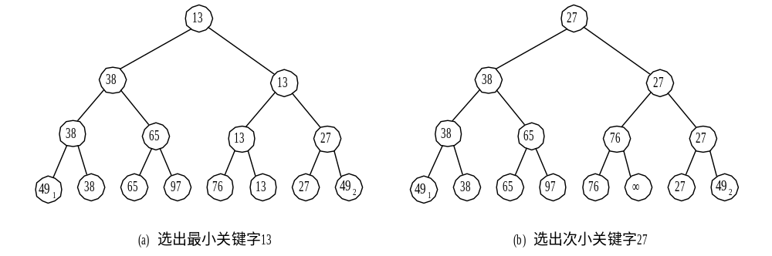
10.4.2 树形选择排序
图10.6 树形选择排序示例

Slide 37
在树形选择排序中，被选中的关键字都是走了一条由叶子结点到根结点的比较的过程，由于含有n个叶子结点的完全二叉树的深度为[log₂n]+1，则在树形选择排序中，每选择一个小关键字需要进行[log₂n]次比较，因此其时间复杂度为O(nlog₂n)。 移动记录次数不超过比较次数，故总的算法时间复杂度为O(nlog₂n)。与简单选择排序相比，降低了比较次数的数量级，增加了n-1个额外的存储空间来存放中间比较结果，同时附加了与∞进行比较的时间耗费。为了弥补以上不足，威洛姆斯在1964年提出了进一步的改进方法，即另外一种形式的选择排序方法——堆排序。

Slide 38
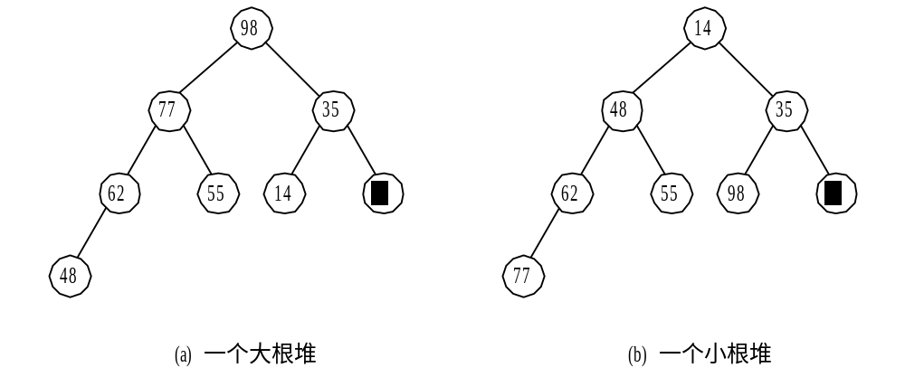
10.4.3 堆排序
图10.7 堆示例

Slide 39
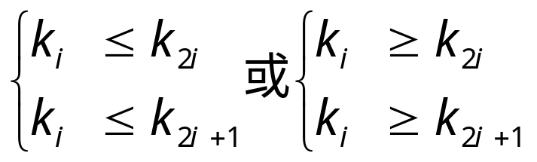
10.4.3 堆排序
如果将和此序列对应的一维数组看成一个完全二叉树，则堆的定义表明，完全二叉树中所有非终端节点的值均不大于或不小于起左右孩子节点的值。由此可知，如果一个序列是一个堆，则堆顶元素必然是序列中的最大值或最小值。如果在输出堆顶元素之后，使得剩余的n-1个元素又建成一个堆，则就得到n个元素当中的次小值或次大值。如此重复执行，便可以得到一个有序序列，这个过程称之为堆排序。

Slide 40
2 堆的性质
①堆是一棵采用顺序存储结构的完全二叉树；
②堆的根结点是关键字序列中的最小或最大值，分别称为小(或大)根堆。
③从根结点到每一叶子结点路径上的元素组成的序列都是按元素值或关键字值非递减(或非递增)的；
④堆中的任一子树也是堆。
利用堆顶记录的关键字值最小或最大的性质，从当前待排序的记录中依次选取关键字最小(或最大)的记录，就可以实现对数据记录的排序，这种排序方法称堆排序。

Slide 41
3 堆排序思想，以大根堆为例
①对一组待排序的记录，按堆的定义建立堆；
②将堆顶记录和最后一个记录交换位置并输出，则前n-1个记录是无序的，而最后一个记录是有序的；
③堆顶记录被交换后，前n-1个记录不再是堆，需将前n-1个待排序记录重新组织成为一个堆，然后将堆顶记录和倒数第二个记录交换位置并输出，即将整个序列中次大关键字值的记录调整(排除)出无序区；
④重复上述步骤，直到全部记录排好序为止。结论：排序过程中，若采用小根堆，排序后得到的是非递减序列；若采用大根堆，排序后得到的是非递增序列。

Slide 42
堆排序的过程主要需要解决两个问题：①按堆定义建初堆； ②输出堆顶元素之后，如果让剩余的元素称为一个新的堆。以大根堆为例。先讨论第二个问题。
问题1: 输出堆顶元素时，如何重建堆?
首先将完全二叉树根结点中的记录移出，该记录称为待调整记录。此时根结点相当于空结点。从空结点的左、右子树中选出一个关键字较大的记录，如果该记录的关键字大于待调整记录的关键字，则将该记录上移至空结点中。此时，原来那个关键字较大的子结点相当于空结点。重复上述移动过程，直到空结点左、右子树的关键字均不大于待调整记录的关键字，此时将待调整记录放入空结点即可。上述调整方法相当于把待调整记录逐步向下“筛”的过程，所以一般称为“筛选”法。

Slide 43
问题2：如何由一个任意序列建初堆？
一个任意序列看成是对应的完全二叉树，由于叶子结点可以视为单元素的堆，因而可以反复利用“筛选”法，自底向上逐层把所有以非叶子结点为根的子树调整为堆，直到将整个完全二叉树调整为堆。可以证明，最后一个非叶子结点位于⎣n/2⎦个元素，n为二叉树结点数目。因此，“筛选”须从第⎣n/2⎦个元素开始，逐层向上倒退，直到根结点。
例如，已知关键字序列：｛48，62，35，77，55，14，35， 98｝，要求将其筛选为一个堆。在此，n=8，所以应从第４个结点77开始筛选。图10.9给出了完整的建堆过程。图中箭头所指为当前待筛结点。 这里要求建立大根堆。

Slide 44
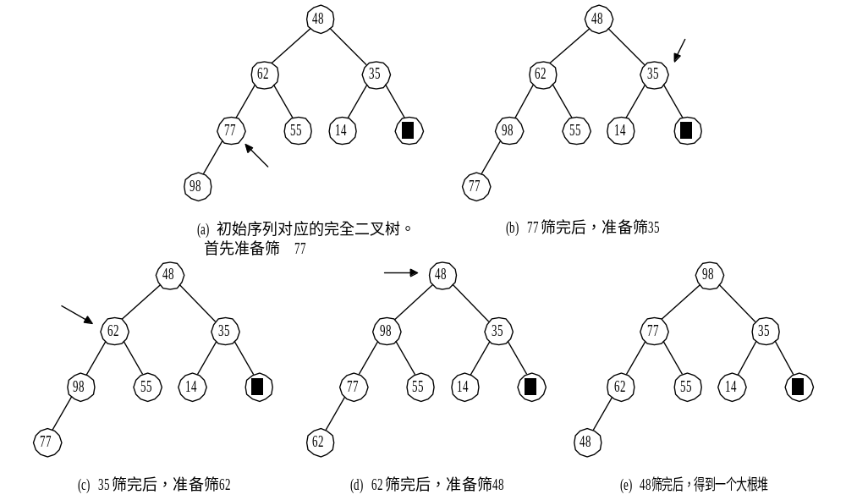
图10.9 调整堆

Slide 45
问题3： 如何利用堆进行排序?
进行堆排序的步骤：
① 将待排序记录按照堆的定义建初堆，并输出堆顶元素；
② 调整剩余的记录序列，利用筛选法将前n-i个元素重新筛选并建成为一个新堆，再输出堆顶元素；
③ 重复执行步骤②，进行n-1次筛选。新筛选成的堆会越来越小，而新堆后面的有序关键字会越来越多，最后使待排序记录序列成为一个有序的序列，这个过程称之为堆排序。

Slide 46
void HeapAdjust(HeapType &H,int s,int m)
{// 对一个根节点所在的字数进行筛选，变成一个大根堆
rc=H.r[s];
for(j=2*s;j<=m;j*=2){
if(j<m && LT(H.r[j].key,H.r[j+1].key)) ++j;
if(!LT(rc.key,H.r[j].key)) break;
H.r[s]=H.r[j]; s=j;
}
H.r[s]=rc;
}
void HeapSort(HeapType &H){
for(i=H.length/2;i>0;--i) //将无序序列变成一个堆
HeapAdjust(H,i,H.length);
for(i=H.length;i>1;--i){ //实现堆排序
H.r[1]<-->H.r[i]; //将堆顶元素和最后一个元素互换
HeapAdjust(H,1,i-1);
}
}

Slide 47
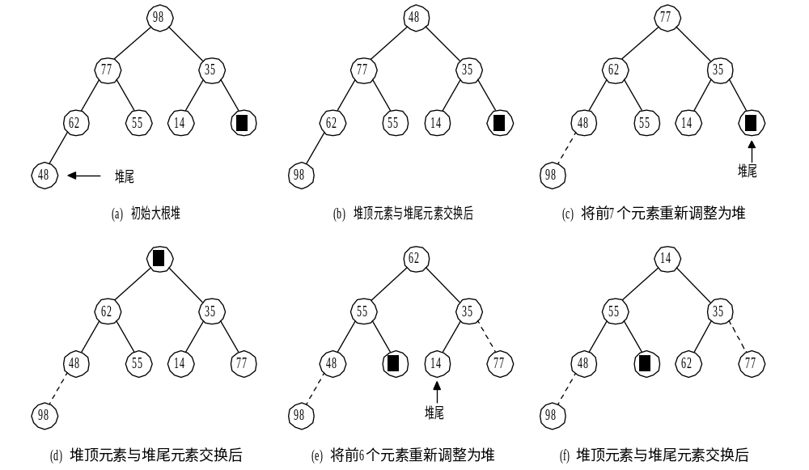
图10.10 完整的堆排序过程

Slide 48
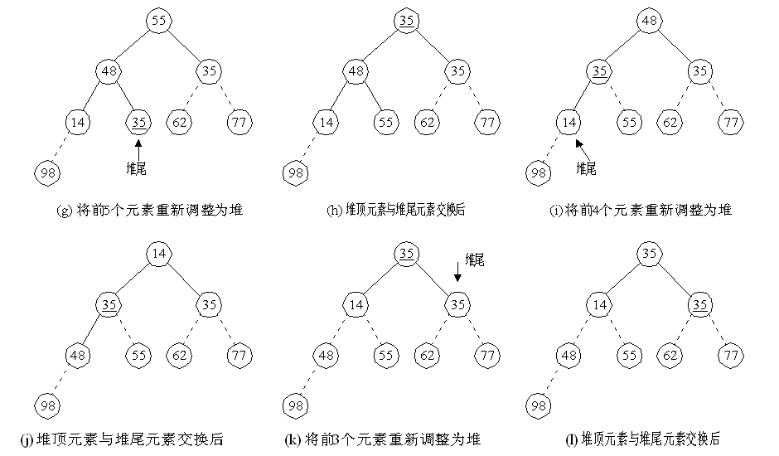
图10.10 完整的堆排序过程

Slide 49
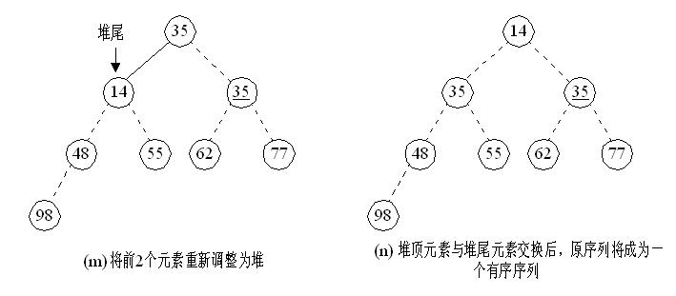
图10.10 完整的堆排序过程

Slide 50
堆排序其时间复杂度也为O(nlog₂n)， 这是堆排序的最大优点。

Slide 51
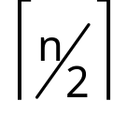
10.5 归并排序
归并排序是将两个或者两个以上的有序表组合成一个新的有序表。利用归并的思想很容易实现排序，假设初始序列含有n个记录，则可看成是n个有序的子序列，每个子序列的长度为1，然后两两归并，得到 个长度为2或1的有序子序列；再两两归并，直至所有元素都排序成功。

Slide 52
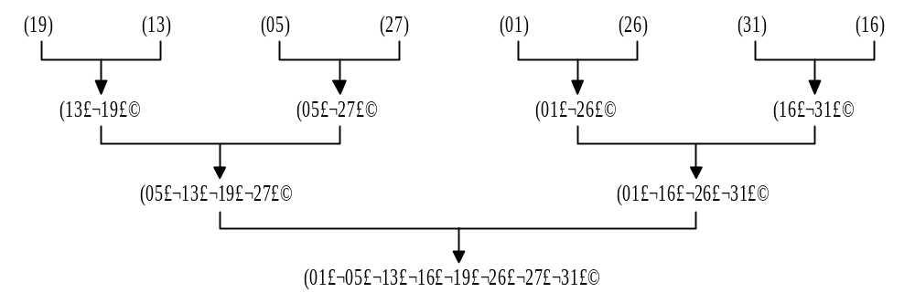
1 2 3 4 5 6 7 8
图10.11 归并排序示例

Slide 53
2路归并排序法的基本操作是将待排序列中相邻的两个有序子序列合并成一个有序序列。合并算法描述如下：
void Merge ( RcdType SR[], RcdType &TR[], int i, int m, int n)
//将有序的SR[i..m]和SR[m+1..n] 合并成有序的TR[i..n]
{
for(j=m+1,k=i; i<=m&&j<=n; ++k){
if(LQ(SR[i].key, SR[j].key)) TR[k]=SR[i++];
else TR[k]=SR[j++];
}
if ( i<=m ) TR[k..n] = SR[i..m];
if ( j<=n ) TR[k..n] = SR[j..n];
}

Slide 54
在合并过程中，两个有序的子表被遍历了一遍，表中的每一项均被复制了一次。因此，合并的代价与两个有序子表的长度之和成正比，该算法的时间复杂度为O(nlog₂n)。2路归并排序可以采用递归方法实现。
与快速排序和堆排序相比，归并排序的最大特点是它为一种稳定的排序方法。一般情况下，由于要求附加与待排记录等数量的辅助空间，因此很少利用2路归并排序进行内部排序。

Slide 55
类似2路归并排序，可设计多路归并排序法，归并的思想主要用于外部排序。外部排序可分两步： ① 待排序记录分批读入内存，用某种方法在内存排序，组成有序的子文件，再按某种策略存入外存；② 子文件多路归并，形成较长的有序子文件，再存入外存，如此反复，直到整个待排序文件有序。
外部排序可使用外存、磁带和磁盘，最初形成有序子文件的长度取决于内存所能提供排序区大小和最初排序策略，归并路数取决于所能提供排序的外部设备数。

Slide 56
10.6 基 数 排 序
10.6.1 多关键字排序
例如：我们可以将一副扑克牌的排序过程看成由花色和面值两个关键字进行排序的问题。若规定花色和面值的顺序如下：
花色：方块<梅花 < 红桃 < 黑桃
面值： A<2<3<…<10<J<Q<K
并进一步规定花色的优先级高于面值，则一副扑克牌从小到大的顺序为：方块A，方块2，…， 方块K；梅花A，梅花2，…，梅花K；红桃A，红桃2，…，红桃K；黑桃A，黑桃2，…，黑桃K。

Slide 57
具体进行排序时有两种做法，其中一种是先按花色分成有序的四类，然后再按面值对每一类从小到大排序。该方法称为“高位优先”排序法。另一种做法是分配与收集交替进行。首先按面值从小到大把牌摆成13叠（每叠4张牌）， 然后将每叠牌按面值的次序收集到一起，再对这些牌按花色摆成4叠，每叠有13张牌，最后把这4叠牌按花色的次序收集到一起，于是就得到了上述有序序列。该方法称为“低位优先”排序法， 如图10.12所示。

Slide 58
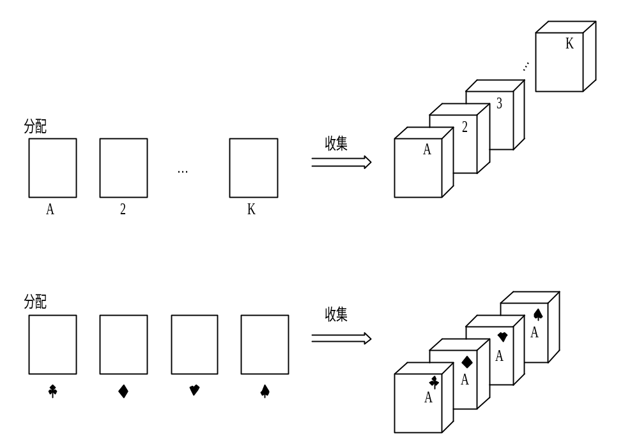
图10.12 扑克牌的洗牌过程

Slide 59
10.6.2 链式基数排序
基数排序属于上述“低位优先”排序法，通过反复进行分配与收集操作完成排序。假设记录r[i]的关键字为key_{i}，key_{i}是由d位十进制数字构成的，即key_{i}=Ki¹Ki²…Ki^{d}，则每一位可以视为一个子关键字，其中Ki¹是最高位，Ki^{d}是最低位，每一位的值都在0≤Ki^{j}≤9的范围内，此时基数rd=10。如果key_{i}是由d个英文字母构成的，即key_{i}=Ki¹ Ki² …Ki^{d}，其中’a’≤Ki^{j}≤’z’，则基数rd=26。

Slide 60
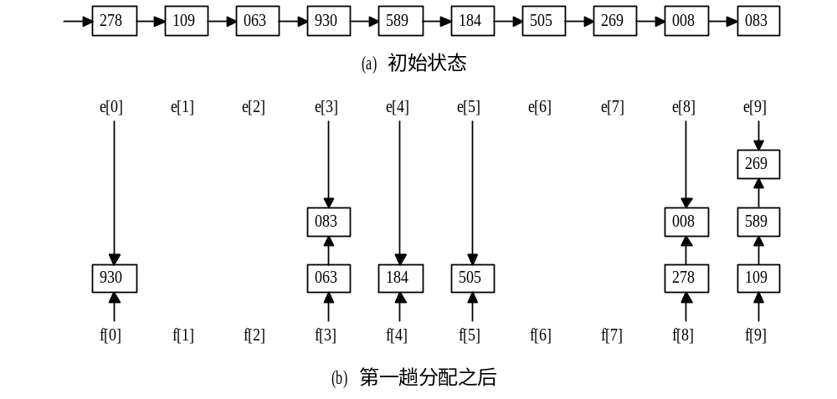
尾指针
头指针
图10.13 链式基数排序示例

Slide 61
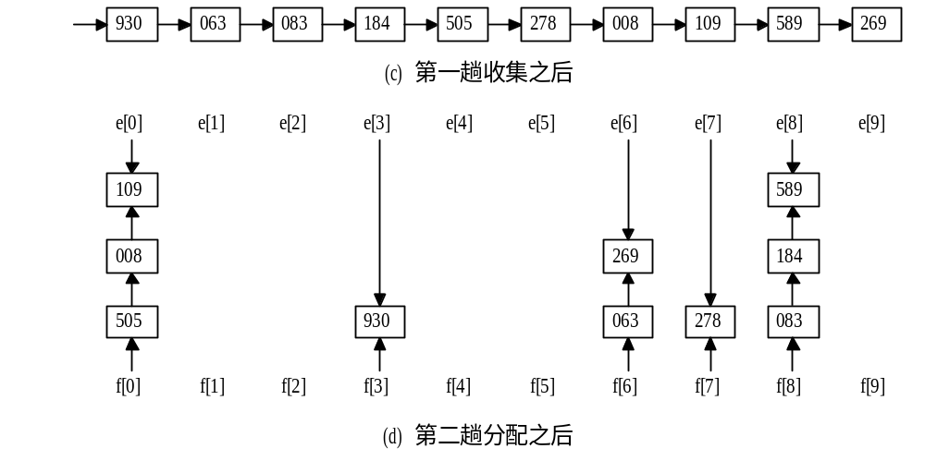
图10.13 链式基数排序示例

Slide 62
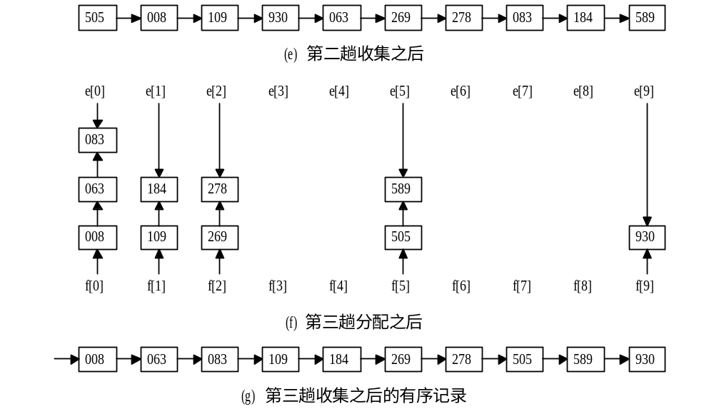
图10.13 链式基数排序示例

Slide 63
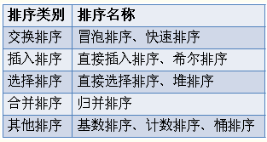
10.7 各种排序方法的综合比较

Slide 64
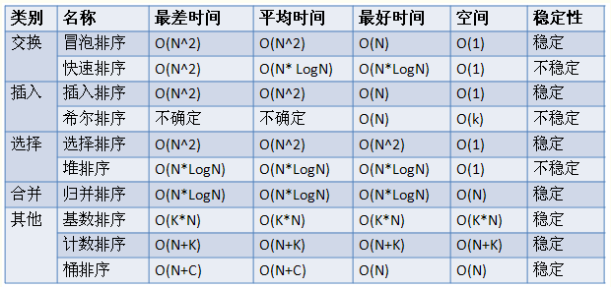

10.7 各种排序方法的综合比较
表10 - 1 各种排序方法的性能比较

Slide 65
综合分析和比较各种排序方法，可以得出以下结论：
· 简单排序一般只用于n较小的情况。当序列中的记录“基本有序”时，直接插入排序是最佳的排序方法，常与快速排序、 归并排序等其它排序方法结合使用。
· 快速排序、堆排序和归并排序的平均时间复杂度均为O(nlogn)，但实验结果表明，就平均时间性能而言，快速排序是所有排序方法中最好的。遗憾的是，快速排序在最坏情况下的时间性能为O(n²)。堆排序和归并排序的最坏时间复杂度仍为O(nlogn)，当n较大时，归并排序的时间性能优于堆排序，但它所需的辅助空间最多。

Slide 66
· 基数排序的时间复杂度可以写成O(d×n)。因此，它最适用于n值很大而关键字的位数d较小的序列。
· 从排序的稳定性上来看，基数排序，冒泡排序，插入排序，归并排序都是稳定的。然而，快速排序、堆排序、希尔排序，选择排序都是不稳定的。多数情况下，排序是按记录的主关键字进行的，此时不用考虑排序方法的稳定性。如果排序是按记录的次关键字进行的， 则应充分考虑排序方法的稳定性。
综上所述，每一种排序方法各有特点，没有哪一种方法是绝对最优的。我们应根据具体情况选择合适的排序方法，也可以将多种方法结合起来使用。

Slide 67

数据结构的主要内容已经讲完。数据结构的学习是为了什么？是为了用计算机解决一个具体问题时，教会我们怎么去建立对应的数学模型，是一种构造数学模型的思维和方法。

Slide 68


Slide 69

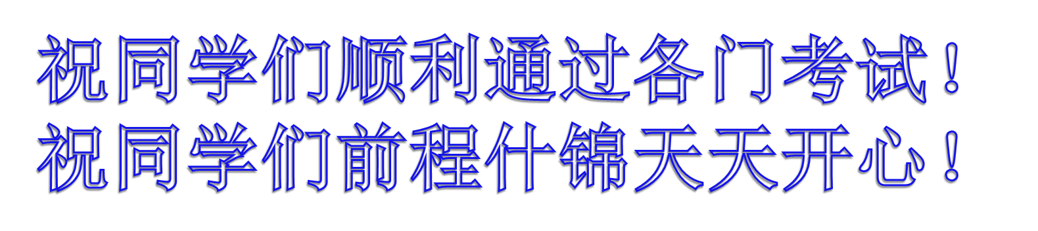

Slide 70
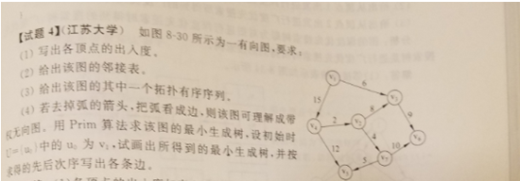
1，简述队列的逻辑结构、存储结构及其相关操作，请列举几个现实生活当中用到队列的例子。判断循环队列为空和满的条件是什么？
2，请写出循环队列的存储结构，并给出判断循环队列为空和满的条件是什么？

